Slide 1
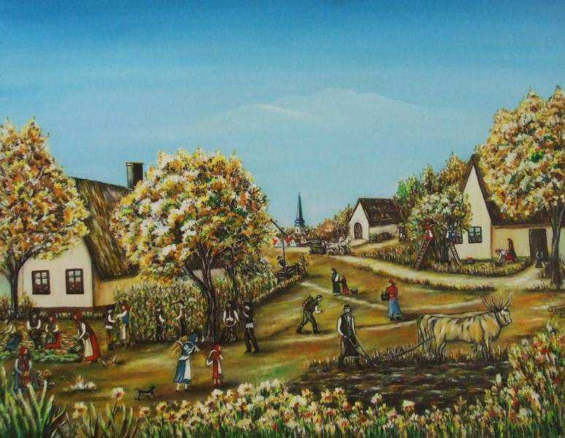
Festmények a paraszti életről 2.
Czentyéné Zolnai Irén képeiből
TÁMOP-3.1.4-12/2-2012-0539
„Bakonyszentlászlói iskola fejlesztése”

Slide 2
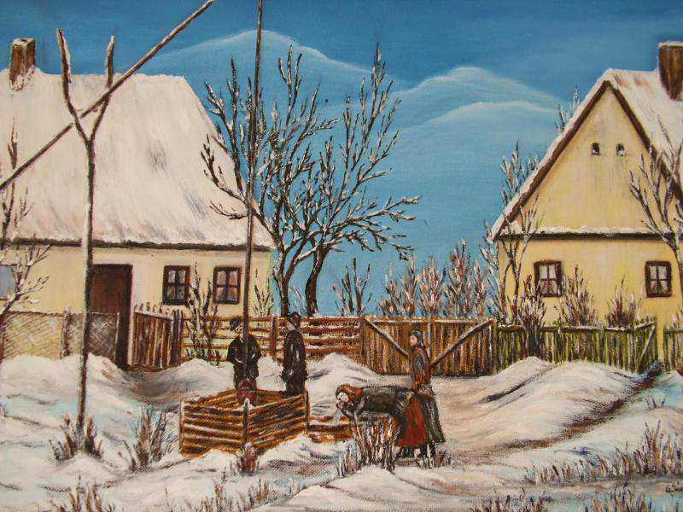
Január

Slide 3
Február

Slide 4
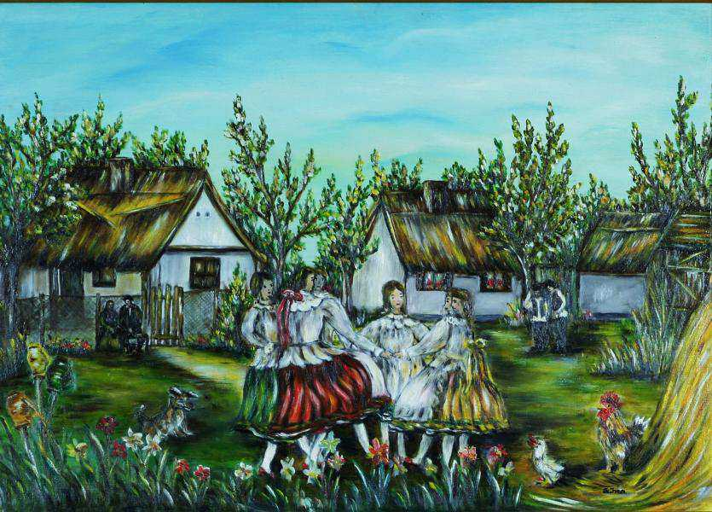
Március

Slide 5
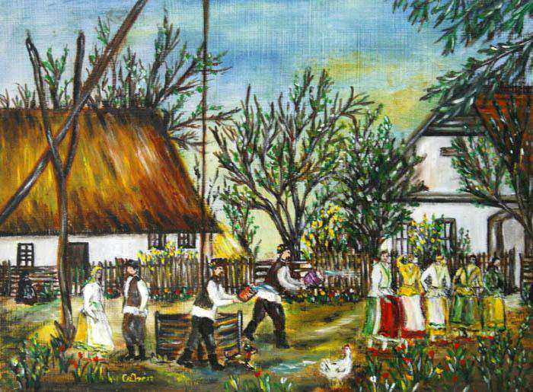
Április

Slide 6
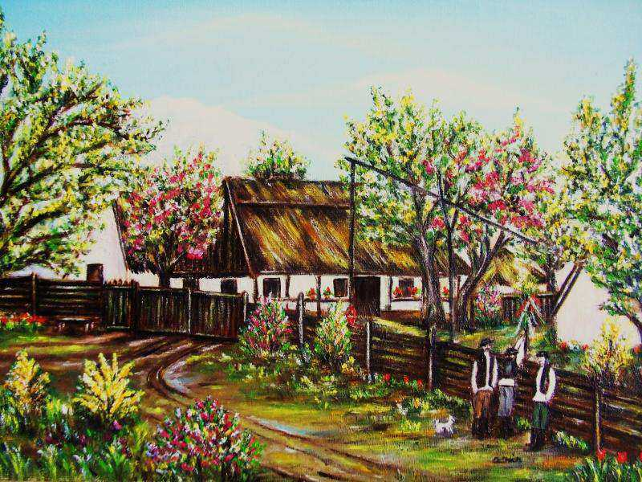
Május

Slide 7
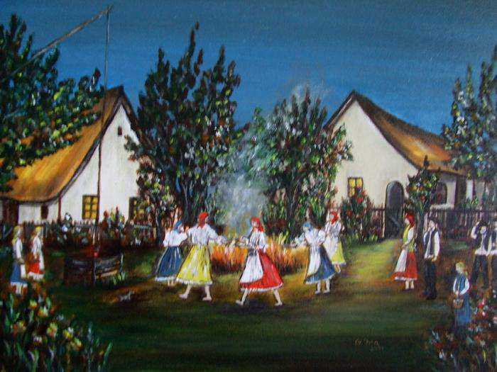
Június

Slide 8
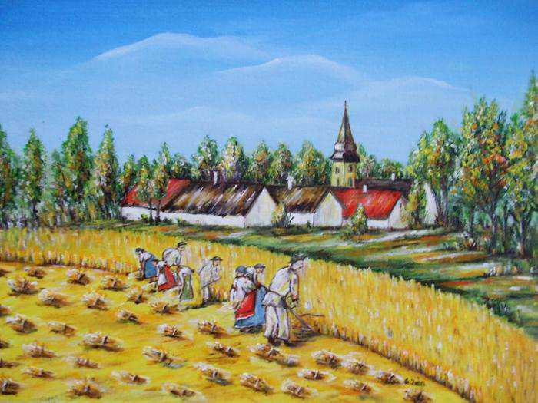
Július

Slide 9
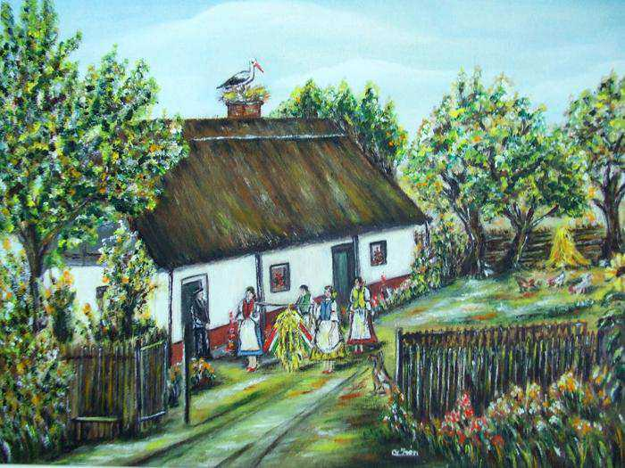
Augusztus

Slide 10
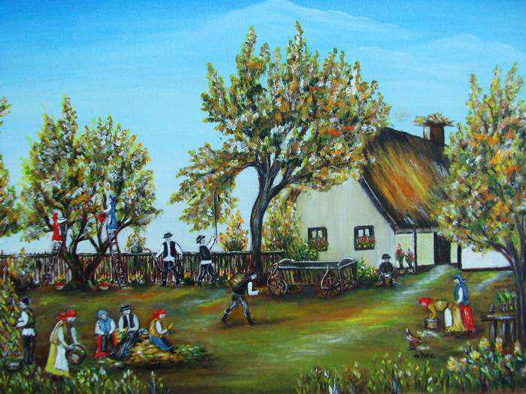
Szeptember

Slide 11
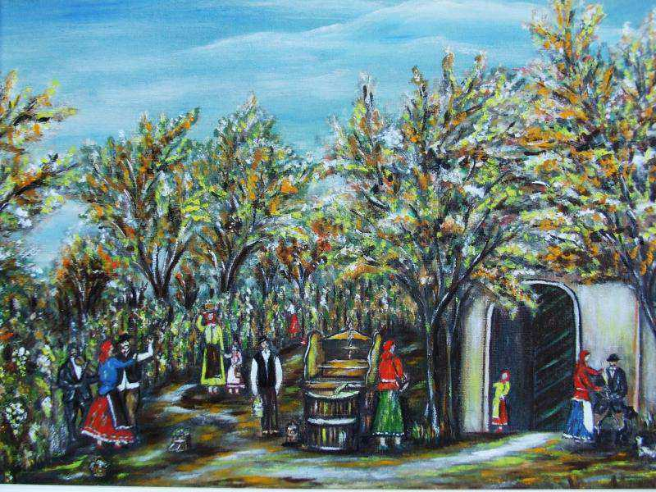
Október

Slide 12
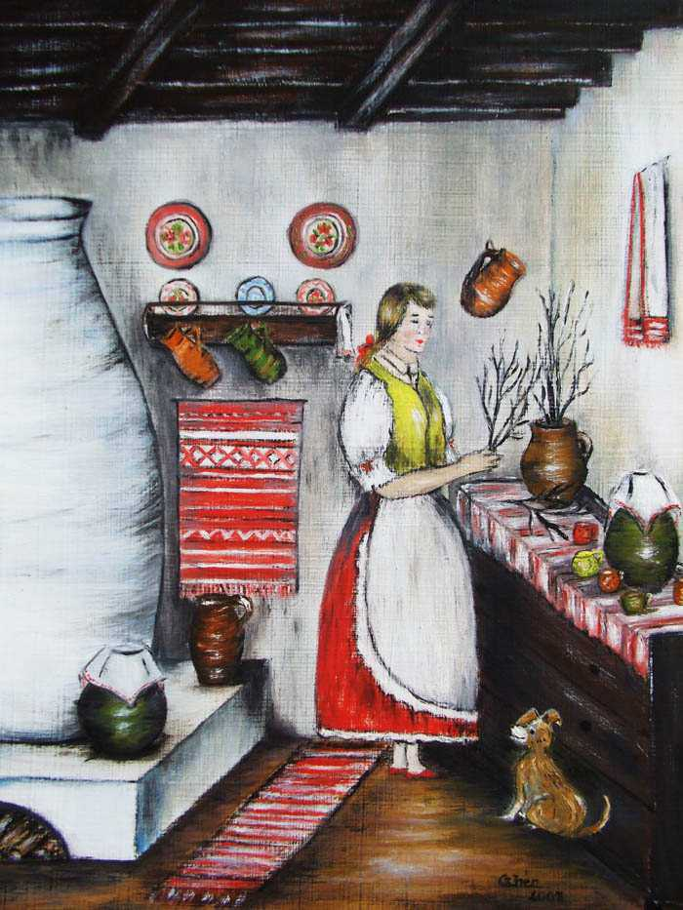
November

Slide 13
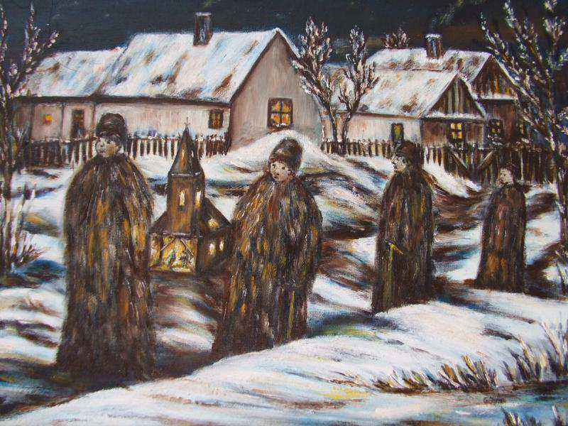
December

Slide 14
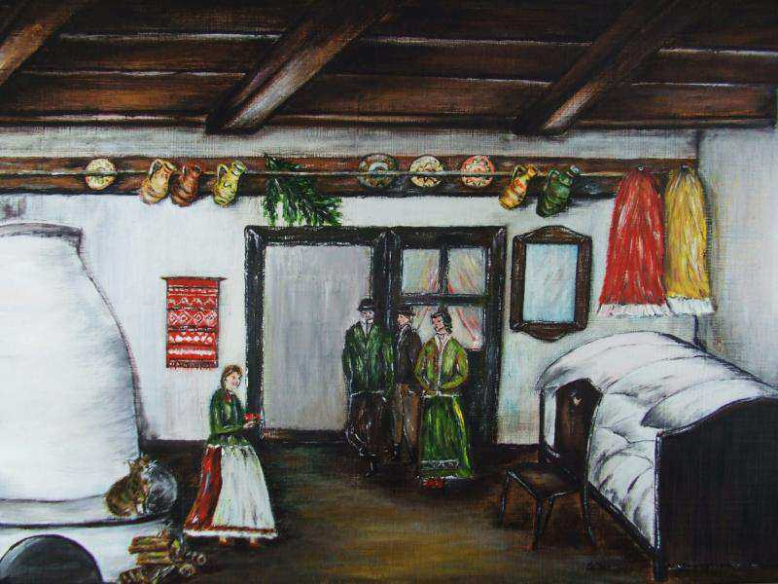
Új évet köszöntők

Slide 15
Kútnál mosdók

Slide 16
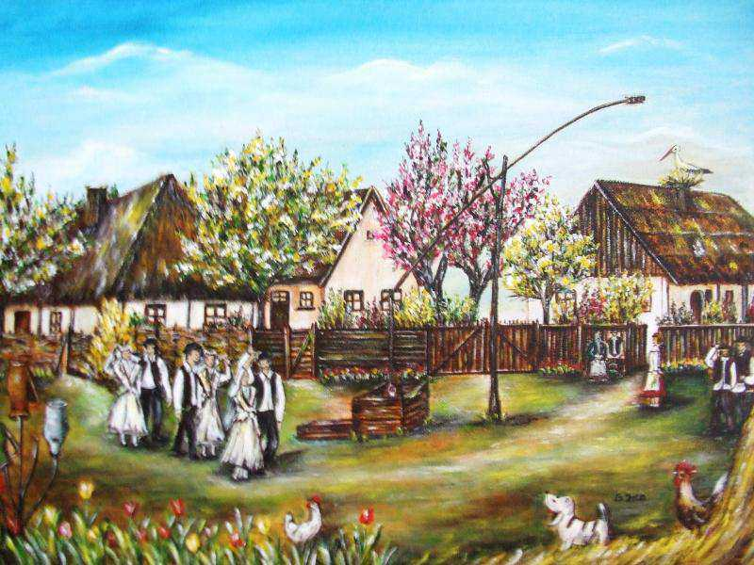
Tavaszköszöntők

Slide 17
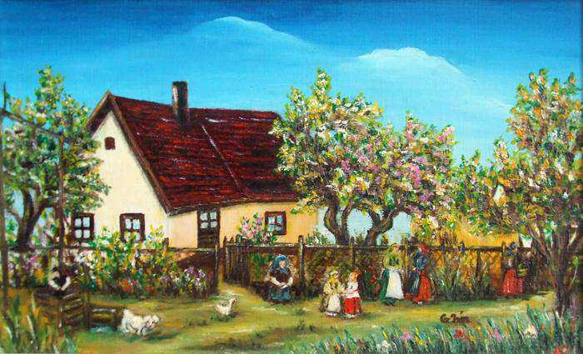
Vasárnap délután

Slide 18
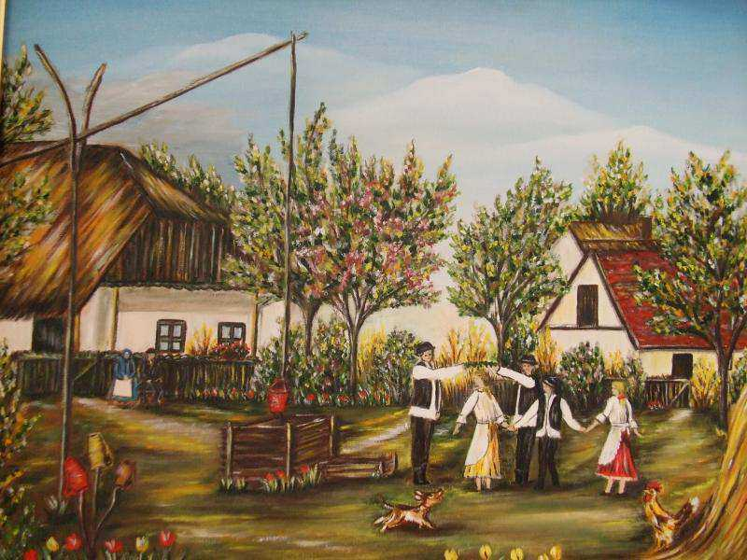
Tavasz

Slide 19
Húsvéti locsolás

Slide 20
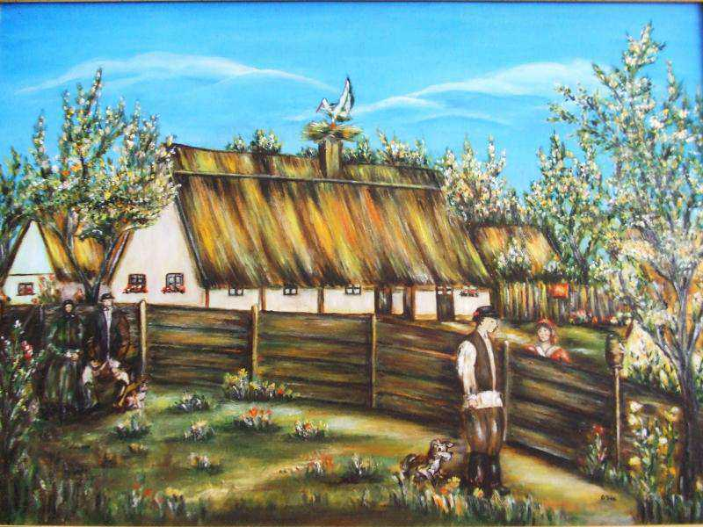
Az udvarló

Slide 21
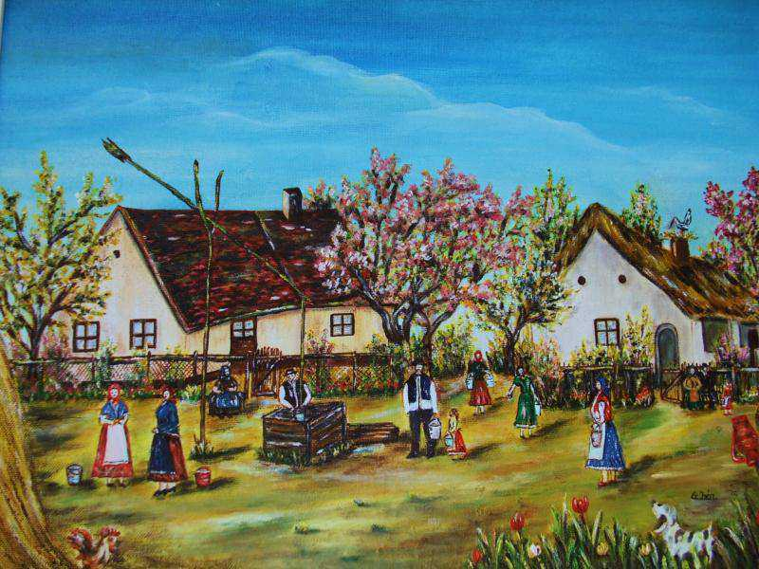
A kút

Slide 22
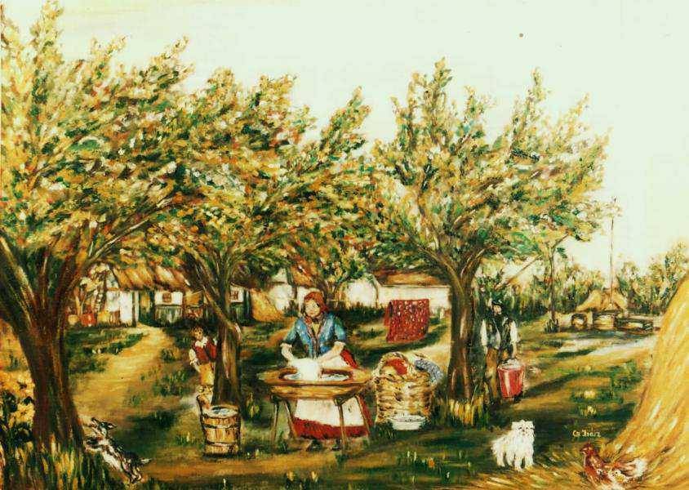
Nagymosás

Slide 23
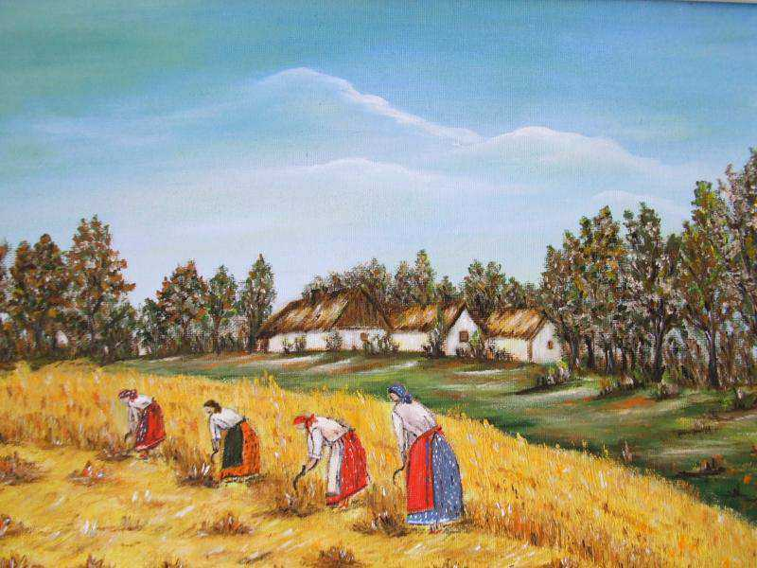
Aratólányok

Slide 24
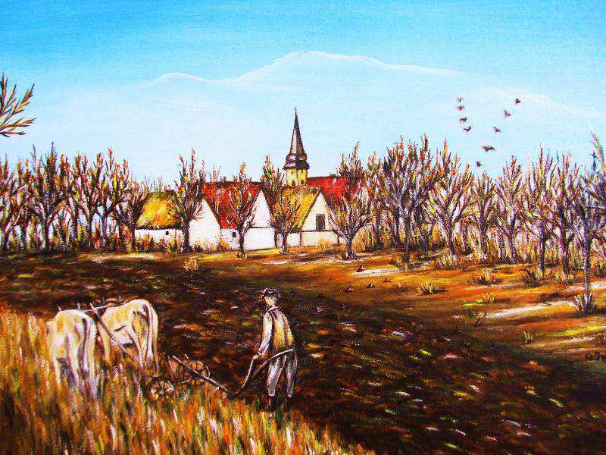
Őszi szántás

Slide 25
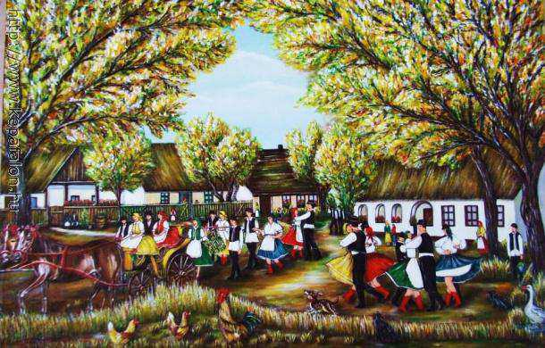
Szüreti felvonulás

Slide 26
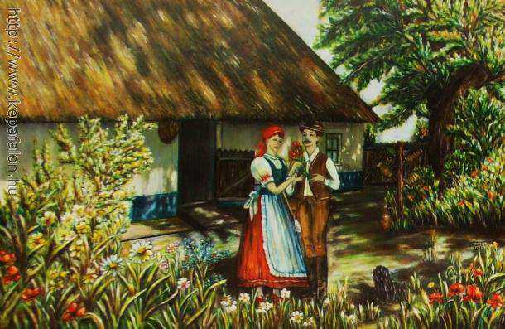
Ajándék
TÁMOP-3.1.4-12/2-2012-0539
„Bakonyszentlászlói iskola fejlesztése”

